Slide 1
LATVIEŠU SENIORU BIEDRĪBA ZVIEDRIJĀ
01
23. septembrī tikāmies ar Latviešu senioru biedrības Zviedrijā valdi.
Organizējot tikšanos, sazinājāmies ar biedrības valdes priekšsēdētāju Lailu Strunki un tikām uzaicināti uz valdes sēdi.
Latviešu senioru biedrība (LSB) ir bezpartejiska, demokrātiska, neatkarīga latviešu senioru organizācija Zviedrijā.
Organizācijas mērķis ir apvienot latviešu seniorus, rīkojot sanāksmes ar priekšlasījumiem, priekšnesumiem, pārrunām, studiju grupām, izbraukumiem un brīvlaika nodarbībām. Darbojās arī gan vingrošanas grupa, gan operas grupa.
LSB moto ir Sabiedrība priekam un prātam!

Slide 2
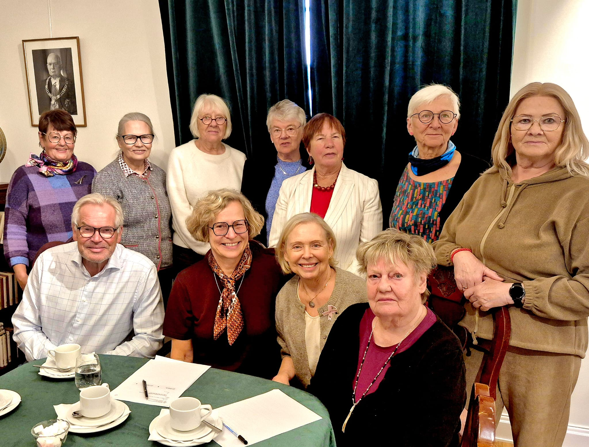
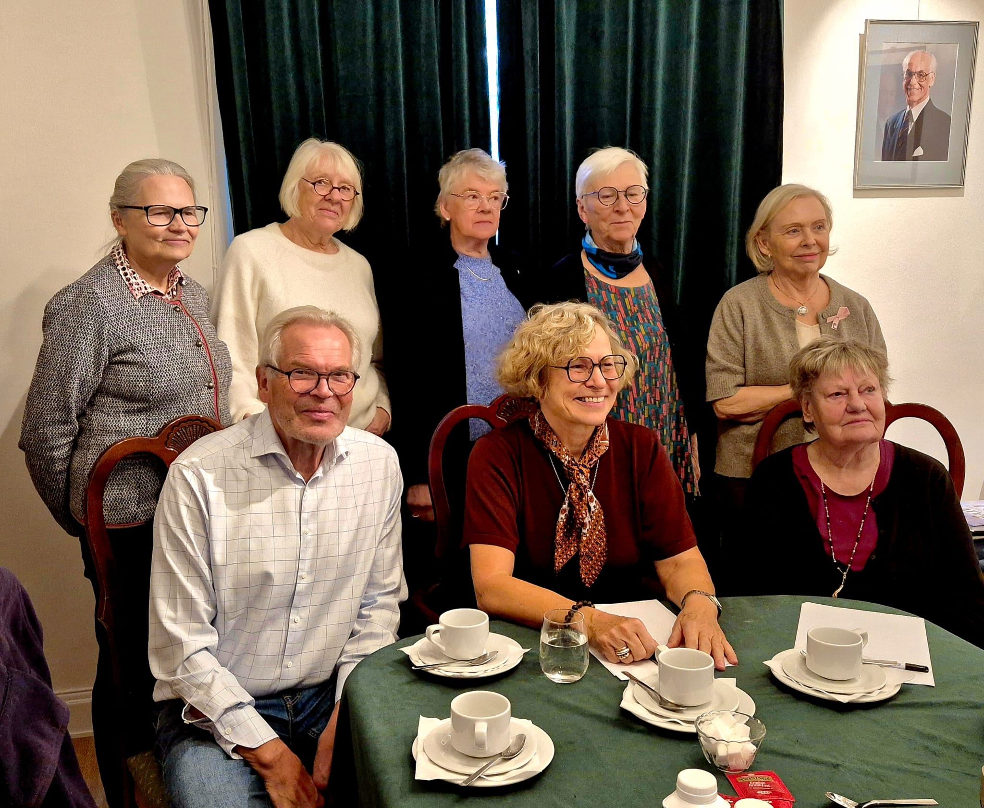
LATVIEŠU SENIORU BIEDRĪBA ZVIEDRIJĀ
02
Tiekoties ar latviešu seniorēm, kuras ir kara laika bēgļu bērni, aizkustināja viņu stāsts par dzīvi svešumā un to, ka daudzu gadu garumā ir izdevies saglabāt saikni ar Latviju. Viņu biedrība dibināta 2012. gadā, tajā ir 140 biedri. Latviešu seniores mūs sagaidīja ar gardu plātsmaizi, ko zinot par mūsu ierašanos, bija izcepusi viena no kundzēm. Sarunās bija patiess prieks dzirdēt, cik labi šīs nu jau sirmās kundzes un kungs joprojām runā latviski.
Valoda, kas dzimusi viņu ģimenēs, izdzīvojusi svešumā un kļuvusi par vienu no svarīgākajām saitēm ar Latviju. ( publicēts no mūsu FB biedrības mājas lapā”

Slide 3
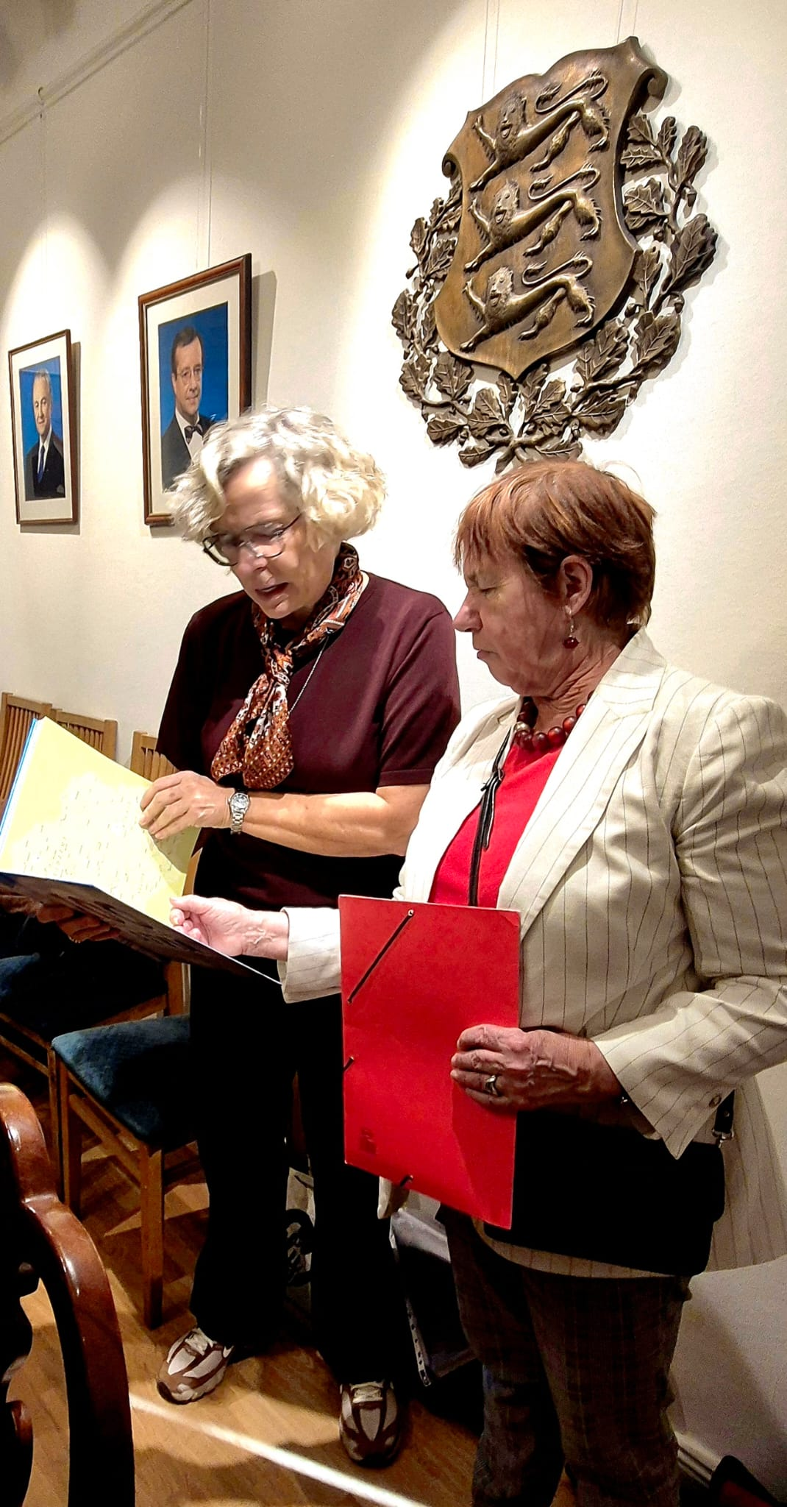
LATVIEŠU SENIORU BIEDRĪBA ZVIEDRIJĀ
03
Biedrības tikšanās un nodarbības sniedz iespēju Zviedrijas latviešu senioriem regulāri sanākt kopā, uzturēt latviešu valodu un kultūras saites
Par senioru uzskatāma persona kas galvenokārt atstājusi aktīvo darba dzīvi. Organizācija apvieno aptuveni 120 biedrus, ne tikai no Stokholmas. Ikviens latviešu seniors var kļūt biedrs. Arī dzīves biedri var kļūt par biedriem.
LSB darbojās pateicoties biedru maksai, ziedojumiem kā arī ar pabalstu no Stokholmas pašvaldības.

Slide 4
LATVIEŠU SENIORU BIEDRĪBA ZVIEDRIJĀ
04
LSB valde 2026.–2027. gadā:
Laila Strunke (priekšsēde), Ingrīda Leimanis (vicepriekšsēde), Mārcis Štāls (kasiers), Mudīte Hoogland Krasts (sekretāre), Lilita Zāļkalns (biedrzine), Aina Bigestāns (saimniece), Maira Rydström (locekle), Maija Runcis (locekle).
Pasākumu un aktivitāšu veidi
Biedrība saviem biedriem piedāvā daudzpusīgu programmu:
Sanāksmes un saviesīgi sarīkojumi:
Regulāras biedru tikšanās, kurās tiek atzīmēti gadskārtu svētki (piemēram, Ziemassvētku un Lieldienu sarīkojumi). Šajos pasākumos netrūkst kopīga cienasta, priekšnesumu un sirsnīgu sarunu.
Kultūras un izglītojošā programma:
Tiek rīkoti priekšlasījumi, dažādu tematu pārrunas, lekcijas un studiju grupas.

Slide 5
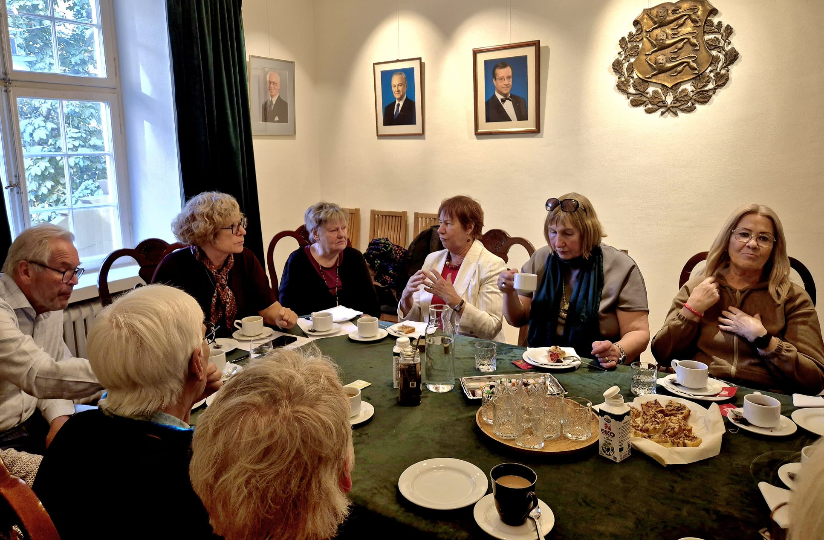
LATVIEŠU SENIORU BIEDRĪBA ZVIEDRIJĀ
05
Interešu grupas:
Vingrošanas grupa: Fizisko aktivitāšu un veselīga dzīvesveida uzturēšanai.
Operas grupa: Kopīgam kultūras baudījumam un diskusijām par mākslu.
Izbraukumi un brīvlaika nodarbības: Kopīgi ceļojumi, ekskursijas un pieredzes apmaiņas braucieni. LSB sadarbojas arī ar organizācijām Latvijā – piemēram, nesen biedrība Stokholmā uzņēma delegāciju no Latvijas Senioru Kopienu Apvienības (LSKA), stiprinot saites starp Latvijas un diasporas senioriem.

Slide 6
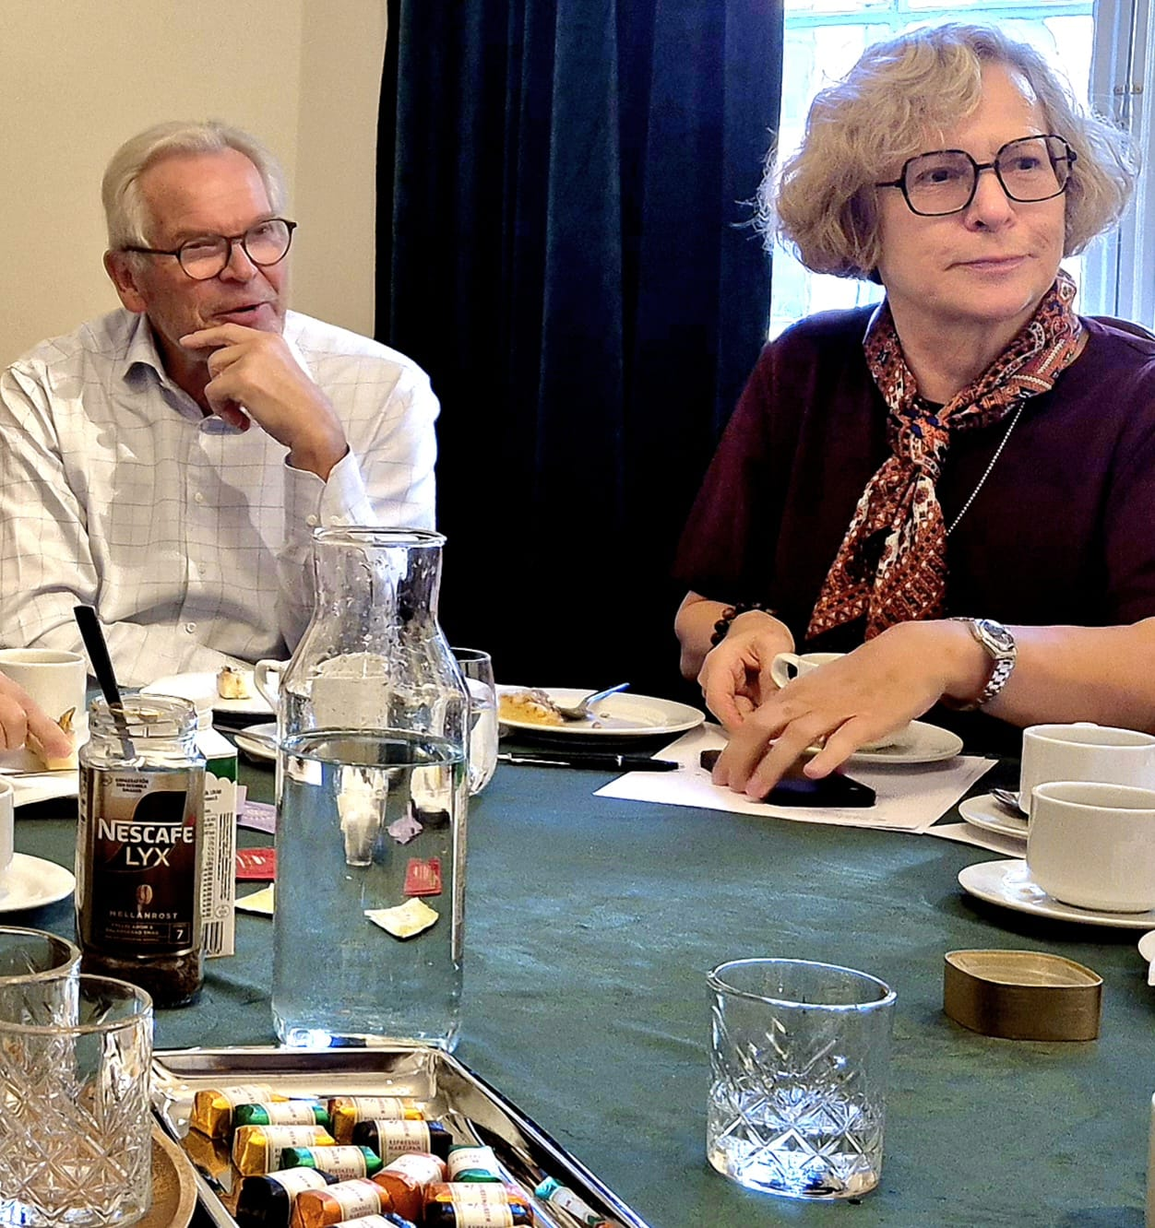
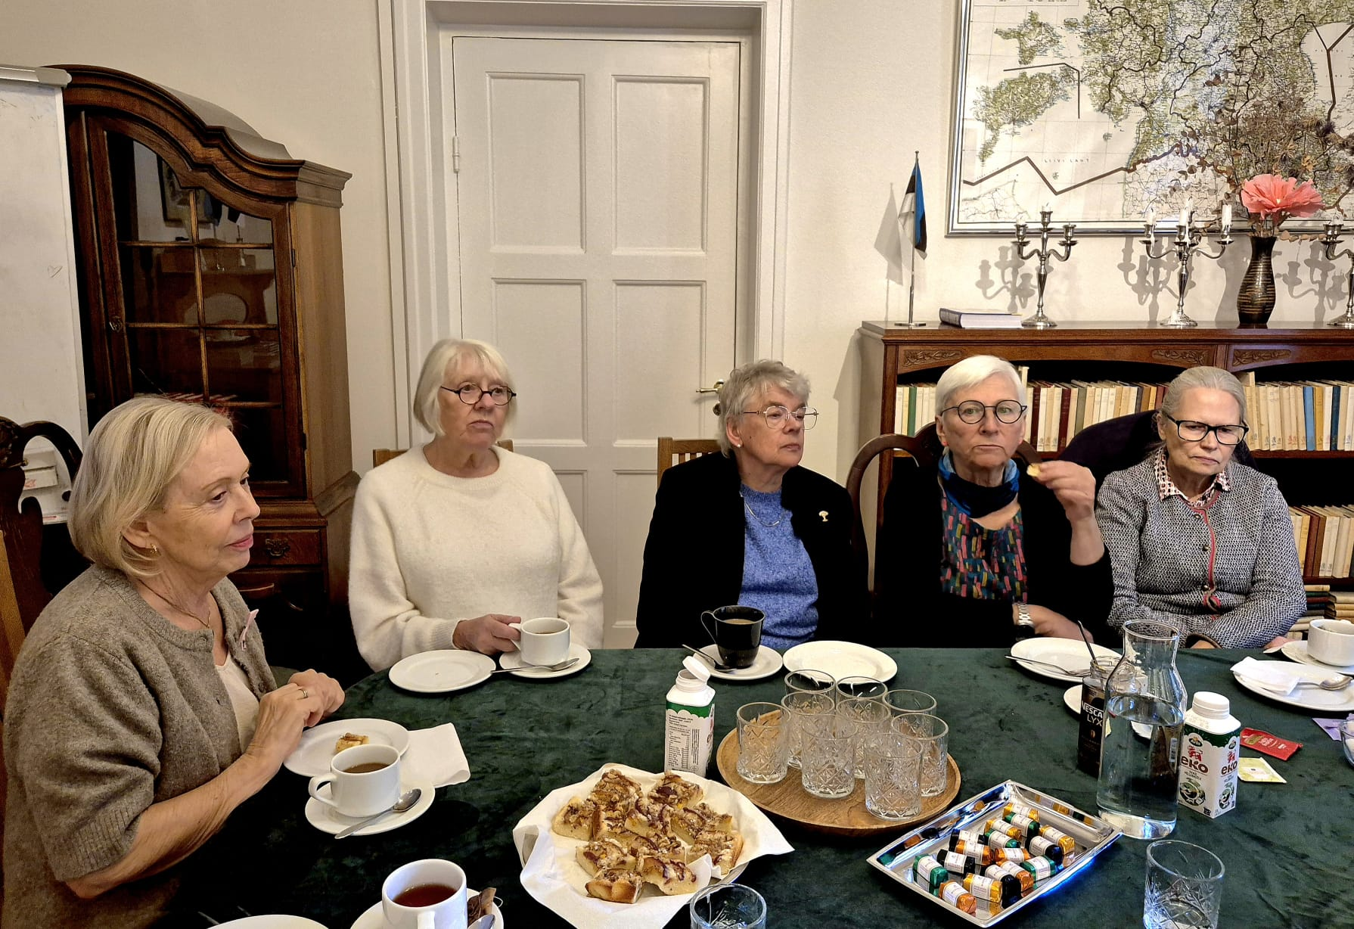
LATVIEŠU SENIORU BIEDRĪBA ZVIEDRIJĀ
05

